Slide 1
基于情感分析和情感遗忘的
协同过滤推荐策略
来源：重庆师范大学学报 时间：2020-10-12 作者单位：西南大学
汇报人：张恒恒

Slide 2
00
摘要、引言
01
相关工作
目录
02
网络评论信息的情感分析与量化
03
结合情感分析和遗忘的推荐策略
CONTENTS
04
实验及结论
05
结束语及参考文献

Slide 3
00
摘要

Slide 4
摘要
背景目的：探索弥补现有协同过滤推荐系统中存在的诸如无法有效地识别用户兴趣的迁移，数据稀疏情况下推荐准确率低等缺陷的方法。
方法：
（1）通过对网络用户在线评论信息进行基于方面级的情感分析，利用改进的 DP算法提取出评论信息中用户潜在的情感倾向，并对它进行有效地量化，有效地将用户的情感因素引入到用户兴趣建模过程中。
（2）同时，引入艾宾浩斯遗忘曲线理论，解决因时间变化而导致的用户兴趣迁移的问题。
对比实验：模拟实验在所选的两套数据集上进行，分别针对平均绝对误差（MAE）和覆盖率（Coverage）两个常用的性能评价标准，与选定的对比算法进行了对比实验。实验结果显示提出的引入情感分析和遗忘的协同过滤推荐算法能够有效地降低 MAE，并能有效地提升 Coverage。
结论：提出的算法有效地弥补了兴趣迁移对推荐准确率的影响，提高了系统对商品长尾的发掘能力。
关键词：推荐系统；协同过滤；兴趣迁移；数据稀疏；遗忘曲线；情感分析

Slide 5
00
引言

Slide 6
引言
基于内容的推荐算法
基于项目的协同过滤算法
推
荐
算
法
基于协同过滤的推荐算法
基于用户的协同过滤算法
混合推荐算法

Slide 7
优点：不需要有关用户或项目的信息，只基于用户和诸如点击、浏览和评级等项目的交互信息做出准确的推荐 ，该方法简单有效。
缺点：用户兴趣迁移、数据稀疏等
基于协同过滤
的推荐方法

Slide 8
用户兴趣迁移问题：它是指随着时间的变化，用户关注信息类别可能发生变化，兴趣偏好会随着时间的变化而不断的发生改变。传统的协同过滤算法以相同的权重引用评价数据，没考虑时间因数的变化。时间越久远，数据的可靠性就越低，以此计算得到的用户相似度就不够准确，系统所作的推荐也就不能充分体现当前用户的实时兴趣偏好。
改进：推荐系统遵循“用最近的过去来预测不远的将来”这个原理，因为历史数据按时间的先后顺序， 在用于预测时所起的作用是不一样的，因此在引用历史数据时，加入时间权重。

Slide 9
推荐依据：传统的协同过滤推荐只以评分数据来计算相似度，并作为产生推荐的唯一依据。但是用户在消费的同时，可以主动表达在体验过程中 除了评分数据以外的一些主观的观点评论，比如对商品质量的认可与质疑、外观的喜爱与否、服务态度的赞赏等，这些情感的倾诉反映了用户的真实内心体验，充分地体现了用户情感个性化的特征，对用户个性 化偏好的准确建模有非常重要的作用。
改进：引入情感值，分析用户在线评论信息中蕴含的情感倾向

Slide 10
01
相关工作

Slide 11
相关工作
文献[9]结合记忆遗忘的原理，将时间因子融入到评分矩阵中，解决了由 于时间而导致的用户兴趣衰减的问题。
文献[10]通过引入哈希标签，有效地将用户的长期兴趣和 短期兴趣进行标注，弥补了用户由于兴趣迁移 带来的推荐准确率降低的问题。
文献[11]以电影领域为背景，分析了兴趣变化对电影推荐准确率的影响， 提出了一种基于时间的用户兴趣向量建模方法，从而有效减弱了兴趣迁移对推荐质量的影响。
文献[13]从另一种角度，在推荐系统中通过引入信任关系的管理机制，设计了一套信任关系自 适应更新规则，依据信任关系的变化来挖掘兴趣的迁移。
文献[14] 通过对用户在线评论信息进行情感分析和量化，根据用户情感倾向的相似性对用户的信任关系进行建模， ，从而实现提高推荐准确率和增强用户信任的效果并在算法计算推荐的过程中有效地将信任关系与传统相似度有效结合
作者基于现有的研究基础，以解决用户兴趣迁移为出发点，在推荐过程中引入情感分析和情感遗忘， 有效弥补因兴趣迁移给推荐准确率带来的影响，同时也进一步丰富了用户的偏好建模。

Slide 12
02
网络评论信息的情感分析与量化

Slide 13
网络评论信息的情感分析与量化
篇章级
情
感
分
析
方面级
基于细粒度的方面级的情感分析更利于挖掘用户的兴趣偏好
句子级

Slide 14
网络评论信息的情感分析
改进的DP（双向传播）算法
基于给定的一组情感词种子库和一组词组间依存关系的规则集，有效的挖掘出文档中蕴含的评价对象和情感词集合。
用户评论
集合
改进的DP算法
（U_{ID} ,P_{ID} ,A_{N} ,E_{word}）
情感词种子
U:用户ID;P:商品ID;A:评价对象;E:情感词
核心思想
改进的DP算法输入输出图

Slide 15
网络评论信息的情感词的量化处理
积极
1
考虑到用户为加强情感的表达，通常会在形容词前加上相应的副词，比如：“非常好看”、“很舒服”、 “稍微差了点”等。将副词引入情感值计算
情感的极性判断模块
消极
-1
中性
0
量化处理
否定词的检测模块
影响极性
-1
情感倾向的量化计算模块
E_{V}=P_{value}*A_{Value}*N_{Value}
（U_{ID},P_{ID},A_{N},E_{word},E_{V}）

Slide 16
03
结合情感分析和遗忘的推荐策略

Slide 17
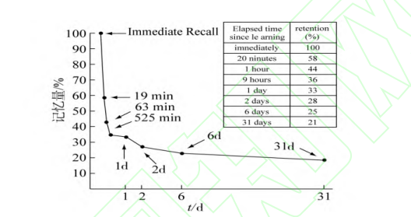

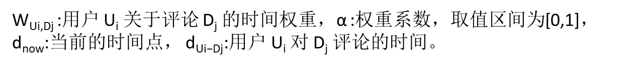
结合情感分析和遗忘的推荐策略
艾宾浩斯遗忘曲线
引入时间因子权重函数:W_{Ui,Dj}=α+(1- α)*$e^{\text{−(}\text{dnow}\text{−}\text{dUi}\text{−}\text{Dj}\text{)}}$
将时间因子加入上文中的五元组得到一个六元组（U_{ID},P_{ID},A_{N},E_{word},E_{V},R_{Time}）
W_{Ui,Dj} :用户 U_{i} 关于评论 D_{j} 的时间权重，α :权重系数，取值区间为[0,1]，d_{now}:当前的时间点， $\text{d}\text{Ui}\text{−}\text{Dj}$:用户 U_{i} 对 D_{j} 评论的时间。

Slide 18
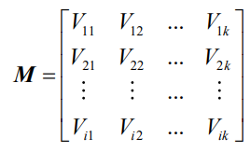
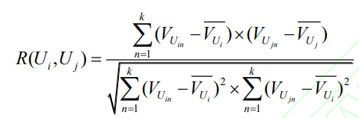
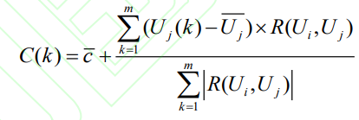
结合情感分析和遗忘的推荐策略
1、从六元组中抽取出用户 U_{i} 和 U_{j} 之间有共同评价的项目
2、时间权重乘上情感值得到加权的情感值，生成二维矩阵M,利用皮尔森相关性系数计算U_{i}和U_{j}的情感值向量的相关度R
3、将所有相关值累加
4、选择相关度高的TOP-N用户作为邻居用户
5、利用公式C计算邻居用户对预推荐项目的预测评分值，按照得到的评分值高低产生推荐列表

Slide 19
04
实验及分析

Slide 20
实验平台和数据集
系统：Windows7
语言：java
数据库：SQL Server2000
数据集：亚马逊官方提供的评论数据集和爬虫工具在淘宝网上抓取的数据集两种。实验中对原始数据进行了预处理，分别选择了分类为图书的 103 986 条数据和 86 213 条数据两套实验数据集， 其中评论数均不少于 10 条，且评分数据至少有 5 个。处理后两套数据集的稀疏度分别为 97.36%和 98.34%， 属于典型稀疏数据集。
情感词种子库：采用文献[18]中所提供的情感词典，该种子库中包含 2006 个积极情感词和 4 783 个消极情感词

Slide 21
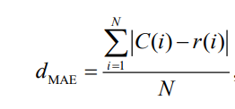
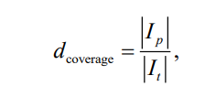
实验的评价指标
平均绝对误差（MAE）:准备性
覆盖率（Converage）：多样性

Slide 22
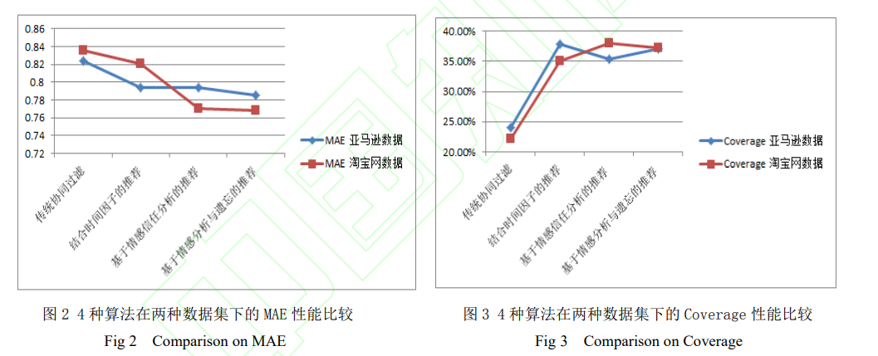
对比实验
文中提出的结合情感分析和情感遗忘的推荐算法在两种不同数据集下的表现良好，均能有效地降低 MAE 值，提高推荐的准确率，同时也在一定程度上提高了推荐结果的覆盖率，从而增加了推荐项目的多样性。

Slide 23
05
结束语及参考文献

Slide 24
结束语
本文针对传统的协同过滤推荐系统中存在的由于兴趣迁移和数据稀疏而导致推荐准确率下降的问题， 通过对网络用户在线评论信息进行情感倾向性的分析，提取并量化了用户的情感值，同时，引入艾宾浩斯 遗忘曲线理论，有效地将用户的情感因素融入到推荐过程中，解决了由于兴趣迁移而带来的推荐准确率的下降，有效地弥补因用户兴趣迁移带来的推荐准确率的影响。同时，也提高了系统推荐项目的覆盖率，增 加了系统可推荐项目的多样性和长尾效应。在今后的研究中，将针对不同领域评论信息进行深入分析以及 对情感种子库例外情况的弥补，以提高情感词挖掘过程中的准确率，另外，将句子级和篇章级的情感分析与方面级的情感分析有效融合，更加全面地挖掘和利用用户的情感特征。

Slide 25
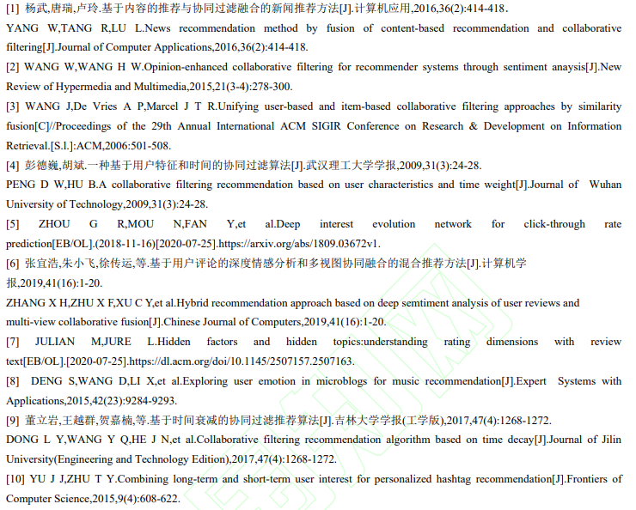
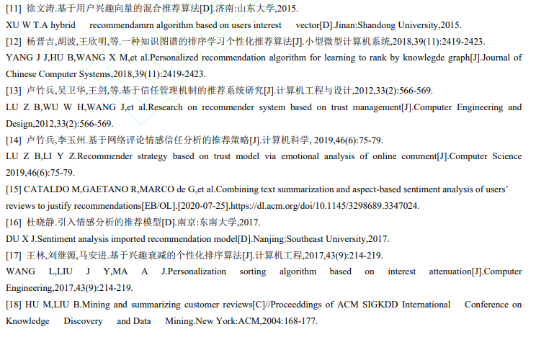
参考文献
共计19篇
中文10篇，英文9篇

Slide 26
汇报完毕
THANK YOU!

